Slide 1
大兴机场见！
Dàxīng Jīchǎng jiàn! · Hẹn gặp ở sân bay Đại Hưng!
Buổi 15 · HSK1 3.0 · Đi lại & du lịch · hẹn gặp

Slide 2
Mục tiêu buổi học
• Hỏi & trả lời sở thích ăn uống khi mời khách (爱吃哪个菜)
• Kể chuyện du lịch đã đi và kế hoạch sắp đi
• Hỏi & trả lời thời lượng di chuyển (máy bay mất mấy tiếng)
• Hẹn gặp, sắp xếp đón nhau và ở nhà nhau khi đi xa
• Nắm được câu ghép đẳng lập "……，还/也……"
• Mở rộng 10 từ vựng chủ đề du lịch (旅游/护照/签证...)

Slide 3

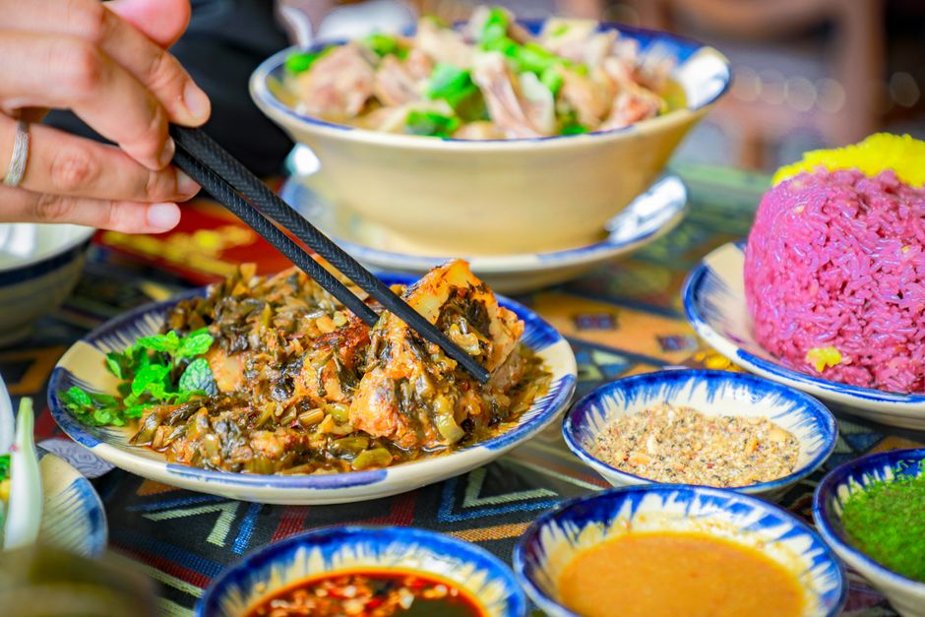
生词 · Mời ăn
• 你们爱吃哪个菜？
Nǐmen ài chī nǎge cài?
Các bạn thích ăn món nào?
爱
ài
yêu, thích
哪个
nǎge
cái nào

Slide 4
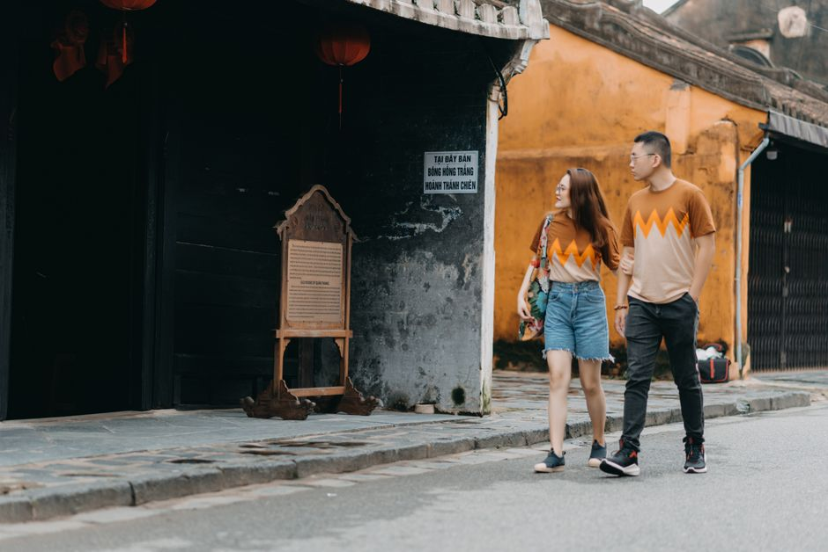
生词 · Du lịch
• 去年我和男朋友去了西安，那里非常好玩儿。
Qùnián wǒ hé nánpéngyou qùle Xī'ān, nàlǐ fēicháng hǎowánr.
Năm ngoái tôi và bạn trai đi Tây An, ở đó rất thú vị.
男朋友
nánpéngyou
bạn trai
好玩儿 tính từ
hǎowánr
vui, thú vị

Slide 5
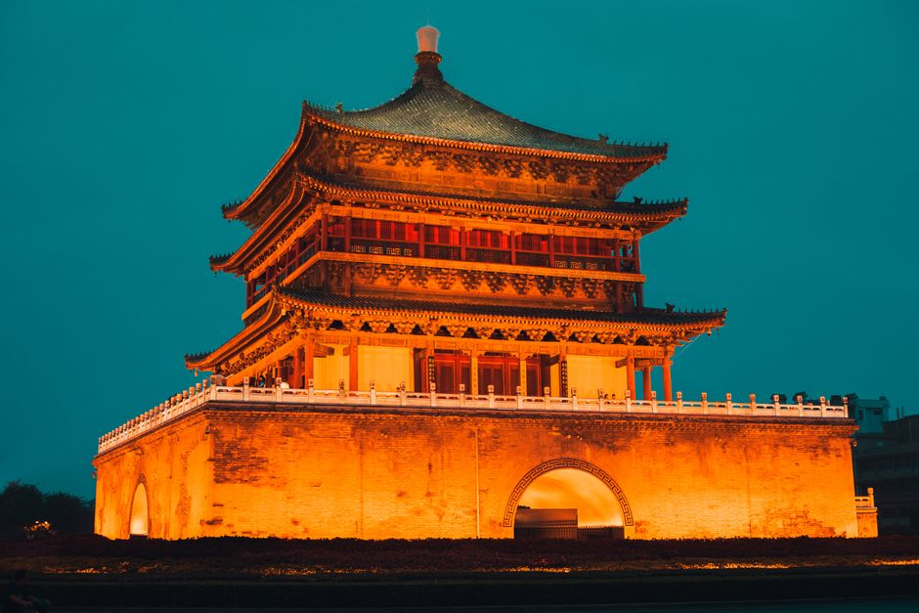
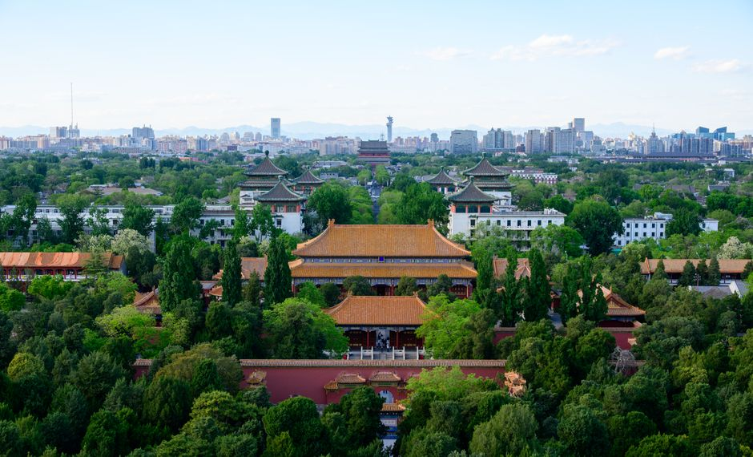
专有名词 · Địa danh
西安
Xī'ān
(riêng) Tây An
北京
Běijīng
(riêng) Bắc Kinh
我很想去西安旅游。
Wǒ hěn xiǎng qù Xī'ān lǚyóu.
Tôi rất muốn đi Tây An du lịch.
北京是中国的首都。
Běijīng shì Zhōngguó de shǒudū.
Bắc Kinh là thủ đô Trung Quốc.

Slide 6
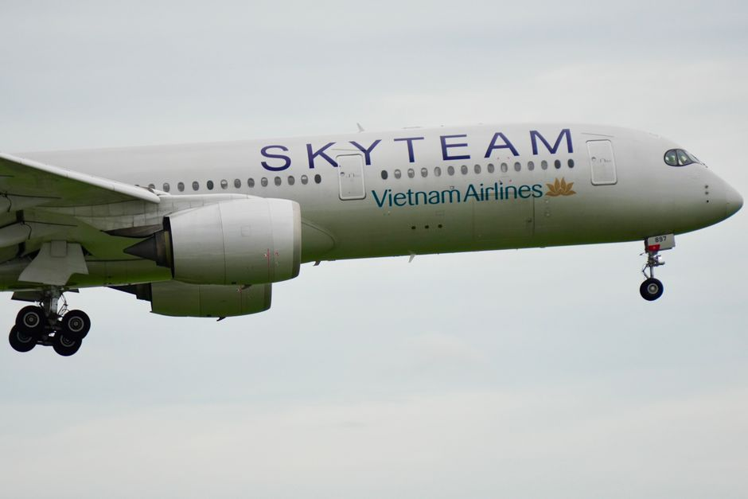
生词 · Đi máy bay
• 从河内到北京，坐飞机要九个小时。
Cóng Hénèi dào Běijīng, zuò fēijī yào jiǔ ge xiǎoshí.
Từ Hà Nội đến Bắc Kinh, đi máy bay mất chín tiếng.
飞机
fēijī
máy bay
小时
xiǎoshí
giờ (thời lượng)

Slide 7
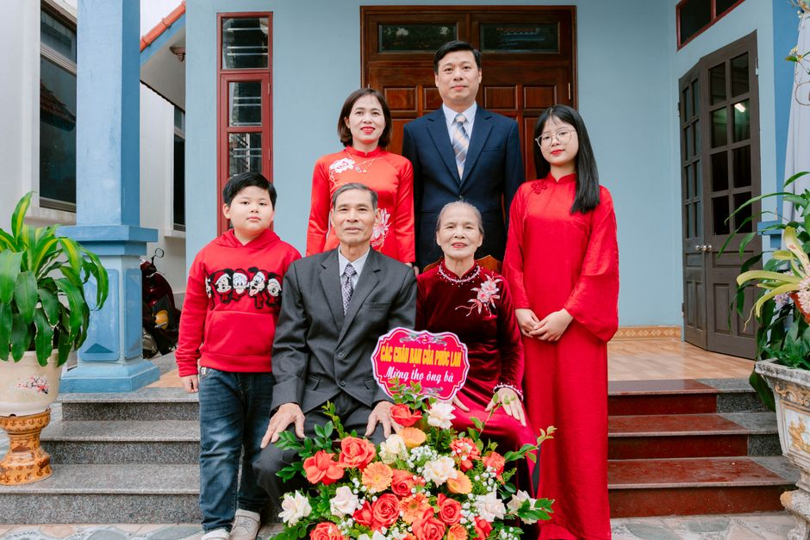
生词 · Hẹn gặp
• 我家人都在北京，星期天我姐姐也有时间。
Wǒ jiārén dōu zài Běijīng, xīngqītiān wǒ jiějie yě yǒu shíjiān.
Người nhà tôi đều ở Bắc Kinh, chủ nhật chị tôi cũng có thời gian.
家人
jiārén
người nhà
时间
shíjiān
thời gian

Slide 8
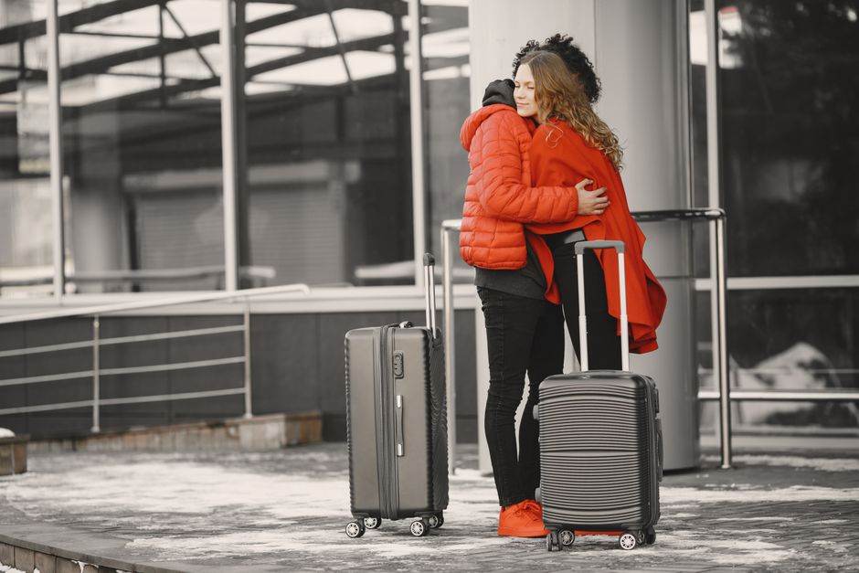
生词
• 星期天我姐姐可以去机场接你们。
Xīngqītiān wǒ jiějie kěyǐ qù jīchǎng jiē nǐmen.
Chủ nhật chị tôi có thể đi sân bay đón các bạn.
机场
jīchǎng
sân bay
接 động từ
jiē
đón, gặp

Slide 9
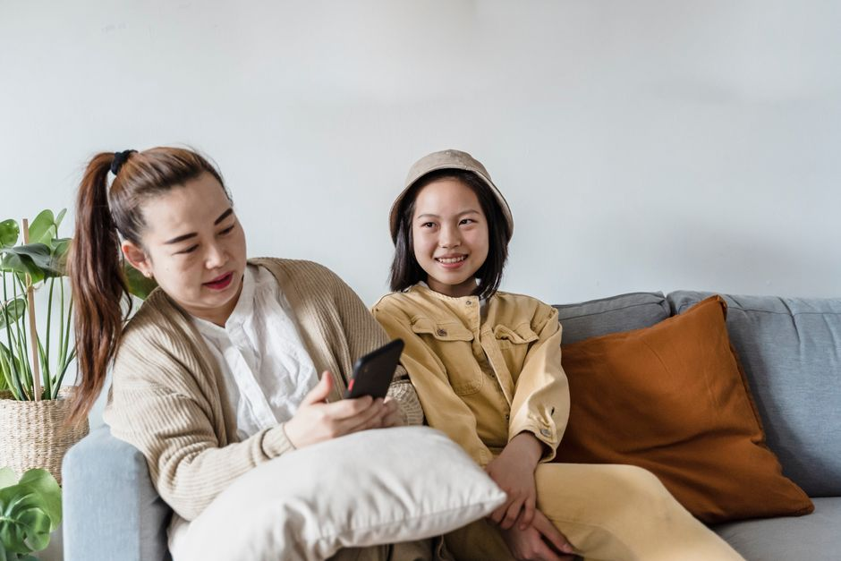
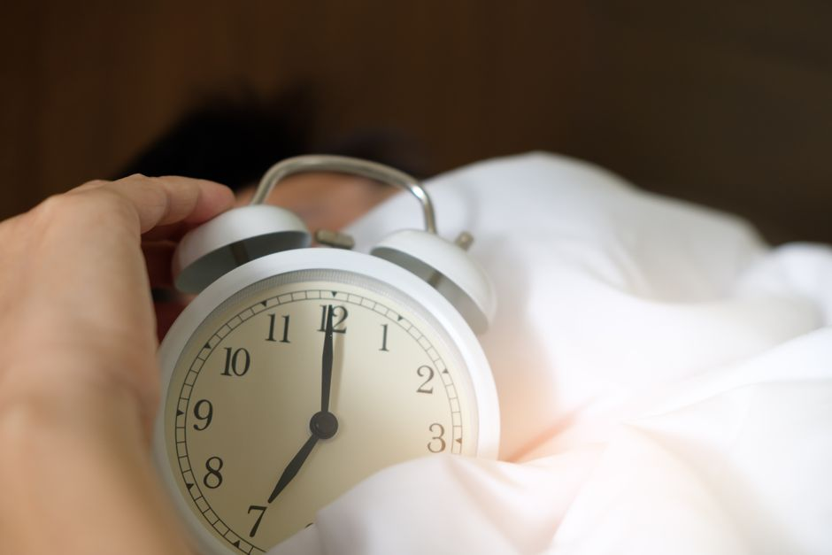
生词
住 động từ
zhù
ở, sống
早 tính từ
zǎo
sớm
谢谢你，那我们就住你家。
Xièxie nǐ, nà wǒmen jiù zhù nǐ jiā.
Cảm ơn bạn, vậy chúng tôi sẽ ở nhà bạn.
我们早上八点到，早不早？
Wǒmen zǎoshang bā diǎn dào, zǎo bu zǎo?
Chúng tôi sáng 8 giờ đến, có sớm không?

Slide 10
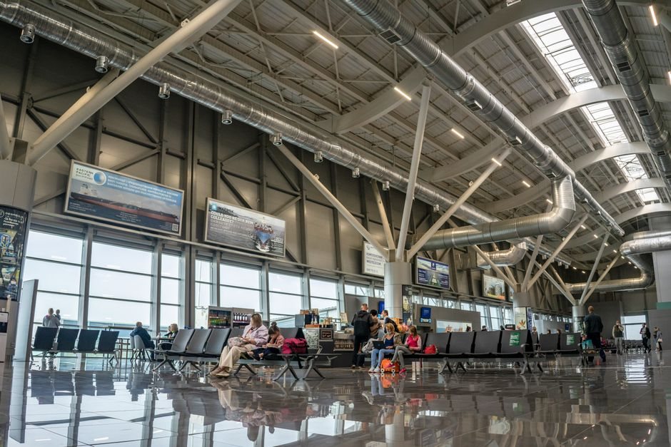
专有名词
大兴机场
Dàxīng Jīchǎng
(riêng) Sân bay Đại Hưng
• 我们星期日早上在大兴机场见！
Wǒmen xīngqīrì zǎoshang zài Dàxīng Jīchǎng jiàn!
Chúng ta hẹn gặp ở sân bay Đại Hưng vào sáng chủ nhật nhé!

Slide 11
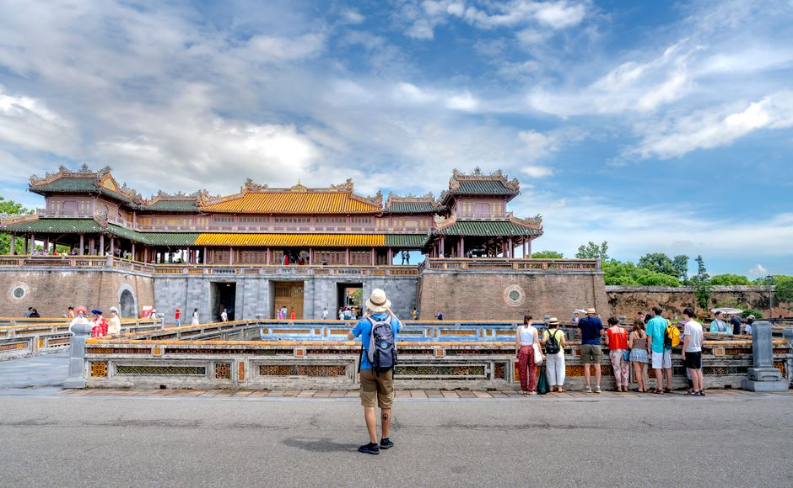
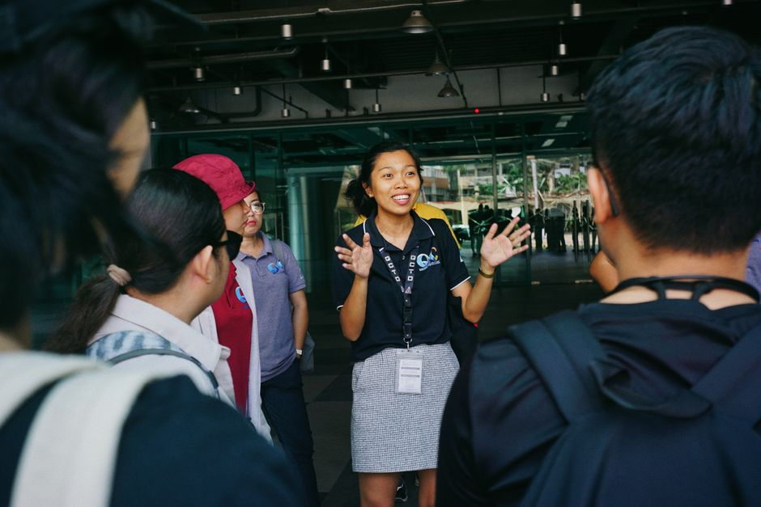
生词拓展 · Từ vựng du lịch
旅游
lǚyóu
du lịch
导游
dǎoyóu
hướng dẫn viên du lịch
我很喜欢去中国旅游。
Wǒ hěn xǐhuan qù Zhōngguó lǚyóu.
Tôi rất thích đi Trung Quốc du lịch.
导游带我们去了很多地方。
Dǎoyóu dài wǒmen qùle hěn duō dìfang.
Hướng dẫn viên đưa chúng tôi đi nhiều nơi.
📖 旅游/导游 đều có bộ 游 (bơi, đi lại) — cùng nhóm nghĩa về việc đi đây đi đó.

Slide 12
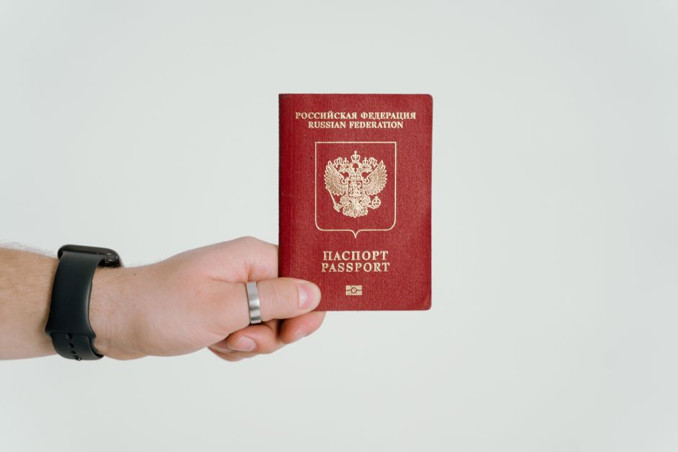
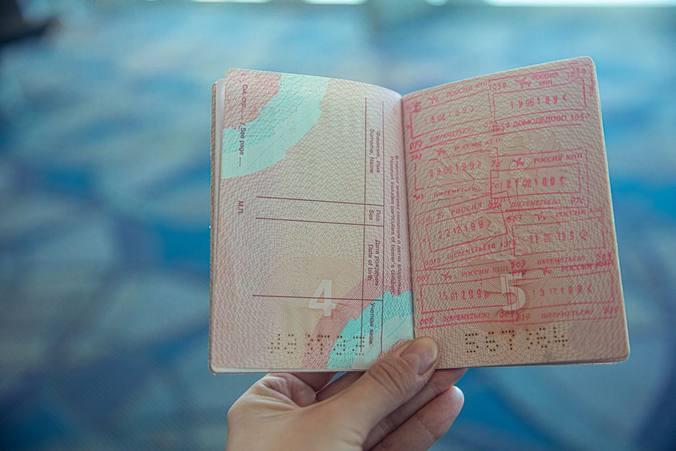
生词拓展
护照
hùzhào
hộ chiếu
签证
qiānzhèng
visa
去中国旅游要带护照。
Qù Zhōngguó lǚyóu yào dài hùzhào.
Đi Trung Quốc du lịch phải mang theo hộ chiếu.
越南人去中国需要签证吗？
Yuènán rén qù Zhōngguó xūyào qiānzhèng ma?
Người Việt Nam đi Trung Quốc có cần visa không?

Slide 13
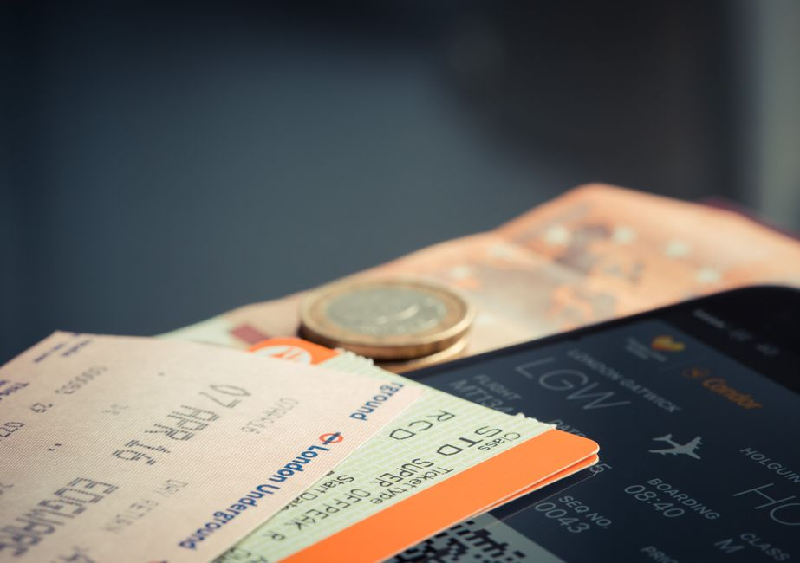
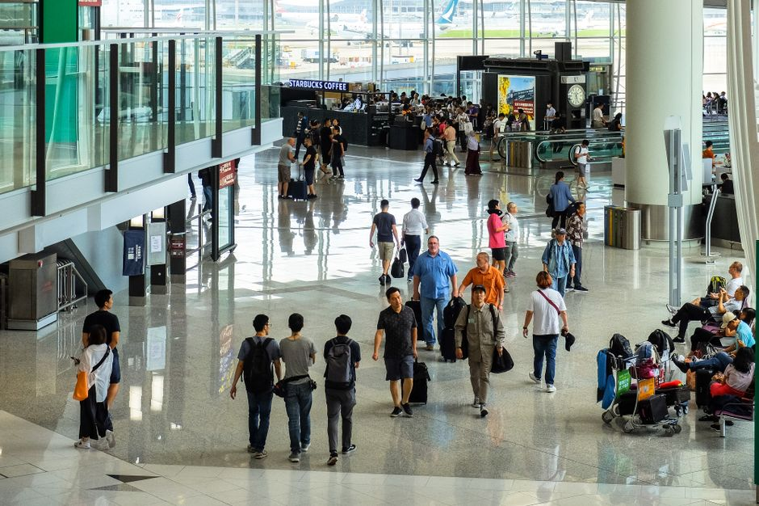
生词拓展
票
piào
vé
出发 động từ
chūfā
xuất phát, khởi hành
我在网上买了飞机票。
Wǒ zài wǎngshàng mǎile fēijīpiào.
Tôi mua vé máy bay trên mạng rồi.
我们明天早上出发。
Wǒmen míngtiān zǎoshang chūfā.
Chúng tôi khởi hành vào sáng mai.

Slide 14
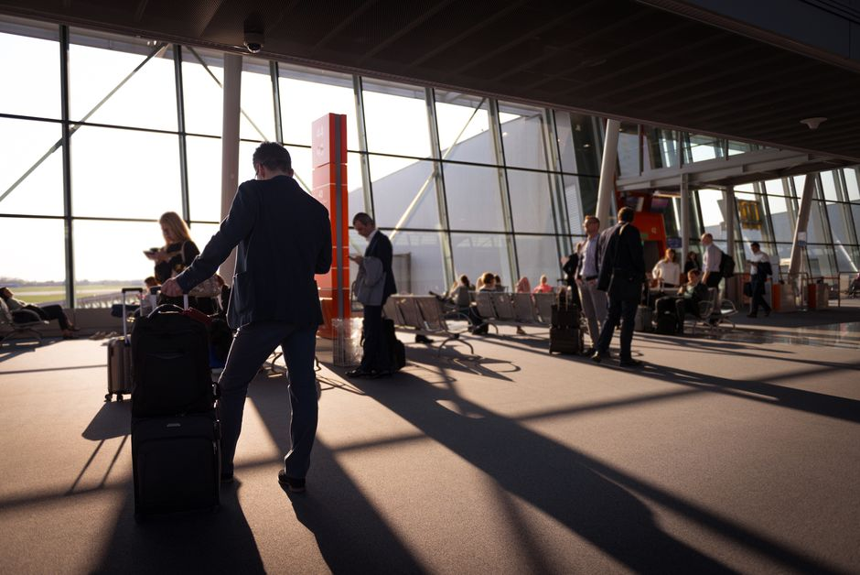
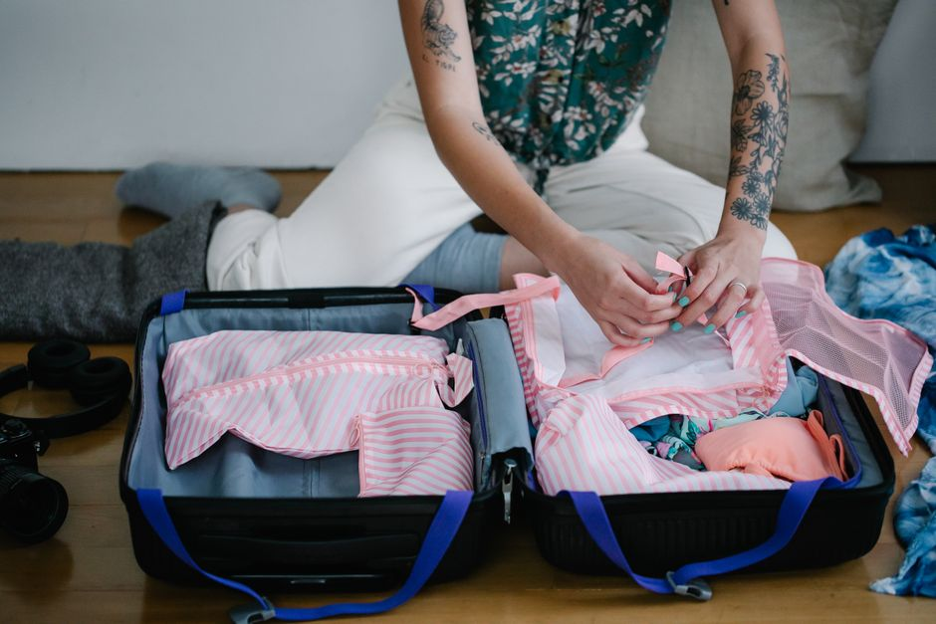
生词拓展
行李
xíngli
hành lý
箱子
xiāngzi
vali, hòm
我的行李很重。
Wǒ de xíngli hěn zhòng.
Hành lý của tôi rất nặng.
我把衣服都放进箱子里了。
Wǒ bǎ yīfu dōu fàngjìn xiāngzi lǐ le.
Tôi cho hết quần áo vào trong vali rồi.

Slide 15
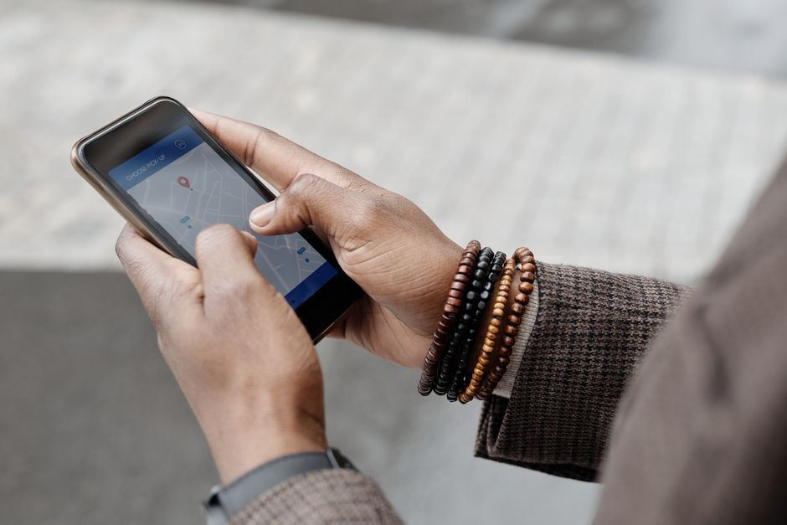
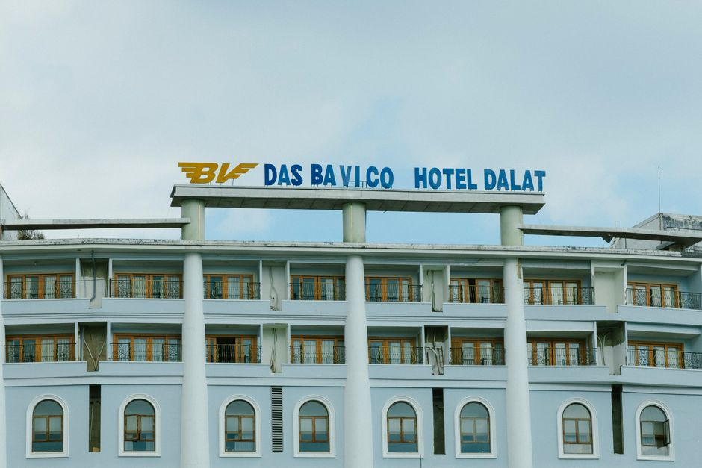
生词拓展
地图
dìtú
bản đồ
酒店
jiǔdiàn
khách sạn
手机地图能帮我们找到路。
Shǒujī dìtú néng bāng wǒmen zhǎodào lù.
Bản đồ điện thoại có thể giúp chúng tôi tìm đường.
这家酒店很便宜。
Zhè jiā jiǔdiàn hěn piányi.
Khách sạn này rất rẻ.

Slide 16
课文1 · 问客人爱吃什么
🙂 李文
🙂 白家月
🙂 陈天中
1. 你们爱吃哪个菜？
Nǐmen ài chī nǎge cài?
2. 我喜欢这个，也喜欢那个。
Wǒ xǐhuan zhège, yě xǐhuan nàge.
3. 这些菜都好吃，还很好看。
Zhèxiē cài dōu hǎochī, hái hěn hǎokàn.
4. 我爱吃中国菜，也喜欢做。大家多吃点儿。
Wǒ ài chī Zhōngguó cài, yě xǐhuan zuò. Dàjiā duō chī diǎnr.
📖 劝饭(mời khách ăn thêm) là nét văn hoá bàn ăn của người Trung Quốc, thể hiện sự hiếu khách.

Slide 17
课文2 · Kể chuyện du lịch
🙂 李文
🙂 安妮
🙂 白家月
1. 你们都想去哪儿？
Nǐmen dōu xiǎng qù nǎr?
2. 去年我和男朋友去了西安，今年我想去北京。
Qùnián wǒ hé nánpéngyou qùle Xī'ān, jīnnián wǒ xiǎng qù Běijīng.
3. 前几年我去了西安，非常好玩儿。今年我也想去北京。
Qián jǐ nián wǒ qùle Xī'ān, fēicháng hǎowánr. Jīnnián wǒ yě xiǎng qù Běijīng.
4. 我和王老师都是北京人，北京非常漂亮。
Wǒ hé Wáng lǎoshī dōu shì Běijīng rén, Běijīng fēicháng piàoliang.
📖 几 trong "前几年" nghĩa là "vài, mấy" (số lượng không xác định) — khác 几 dùng để HỎI "mấy?" đã học ở Buổi 4 (你家有几口人？).

Slide 18
课文3 · 大兴机场见
🙂 王一飞
🙂 白家月
🙂 安妮
1. 你们的飞机到北京要几个小时？
Nǐmen de fēijī dào Běijīng yào jǐ ge xiǎoshí?
2. 九个小时。
Jiǔ ge xiǎoshí.
3. 我家人都在北京，星期天我姐姐也有时间，她可以去机场接你们，你们也可以住我家。
Wǒ jiārén dōu zài Běijīng, xīngqītiān wǒ jiějie yě yǒu shíjiān, tā kěyǐ qù jīchǎng jiē nǐmen, nǐmen yě kěyǐ zhù wǒ jiā.
4. 我们星期日早上八点到大兴机场，早不早？
Wǒmen xīngqīrì zǎoshang bā diǎn dào Dàxīng Jīchǎng, zǎo bu zǎo?
5. 不早。
Bù zǎo.
6. 谢谢老师！那我们和您姐姐在大兴机场见！
Xièxie lǎoshī! Nà wǒmen hé nín jiějie zài Dàxīng Jīchǎng jiàn!
📖 要 ở đây nghĩa "mất, cần (bao lâu)" — khác "muốn, gọi món" (Buổi 11) và "muốn, định làm" (Buổi 13).
📖 那 ở đây là liên từ "vậy thì, thế thì" — khác đại từ chỉ định "kia, đó" đã học ở Buổi 9.

Slide 19
语法
Ngữ pháp
并列复句 "……，还/也……" — Câu ghép đẳng lập
我喜欢这个，也喜欢那个。
Wǒ xǐhuan zhège, yě xǐhuan nàge.
Tôi thích cái này, cũng thích cái kia.
王老师是北京人，李文也是北京人。
Wáng lǎoshī shì Běijīng rén, Lǐ Wén yě shì Běijīng rén.
Cô Vương là người Bắc Kinh, Lý Văn cũng là người Bắc Kinh.
我喜欢喝中国茶，还喜欢吃中国菜。
Wǒ xǐhuan hē Zhōngguó chá, hái xǐhuan chī Zhōngguó cài.
Tôi thích uống trà Trung Quốc, còn thích ăn món Trung Quốc.
• Câu ghép đẳng lập gồm 2 vế có cấu trúc song song, liên quan lô-gích với nhau, nối bằng 还 hoặc 也 để liệt kê thêm 1 ý cùng loại.

Slide 20
练习 · ……，还/也……
Luyện tập
Dùng 还/也 nối 2 câu cho sẵn thành 1 câu ghép đẳng lập
1. 我喜欢旅游。+ 我喜欢拍照。→ ______
2. 我想去北京。+ 我想去西安。→ ______
3. 他是我们的导游。+ 他是我的朋友。→ ______

Slide 21
配对游戏 · Nối ảnh với từ (1/4)
1
2
A 北京 Běijīng
B 爱 ài
C 飞机 fēijī
D 西安 Xī'ān
E 好玩儿 hǎowánr
3
4
5

Slide 22
配对游戏 · Nối ảnh với từ (2/4)
1
2
A 早 zǎo
B 接 jiē
C 家人 jiārén
D 大兴机场 Dàxīng Jīchǎng
E 住 zhù
3
4
5

Slide 23
配对游戏 · Nối ảnh với từ (3/4)
1
2
A 签证 qiānzhèng
B 旅游 lǚyóu
C 票 piào
D 导游 dǎoyóu
E 护照 hùzhào
3
4
5

Slide 24
配对游戏 · Nối ảnh với từ (4/4)
1
2
A 箱子 xiāngzi
B 酒店 jiǔdiàn
C 出发 chūfā
D 地图 dìtú
E 行李 xíngli
3
4
5

